Slide 1

W-JAX München/Online | 10. November 2021 | @nilshartmann
NILS HARTMANN
React
Server Components
Slides: https://react.schule/wjax2021-server-components

Slide 2

https://nilshartmann.net
NILS HARTMANN
nils@nilshartmann.net
Freiberuflicher Entwickler, Architekt, Trainer aus Hamburg
Java
JavaScript, TypeScript
React
GraphQL
Trainings & Workshops
https://reactbuch.de

Slide 3
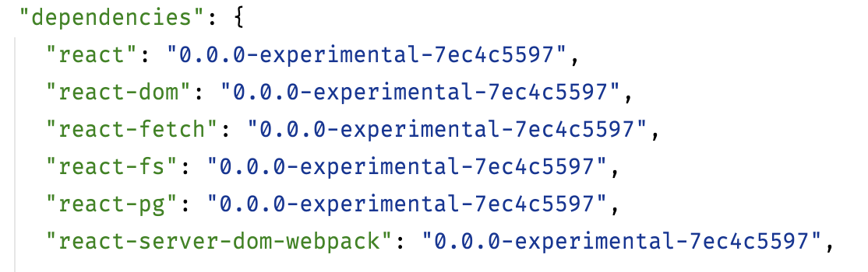
current state
"-experimental-"
😈

Slide 4
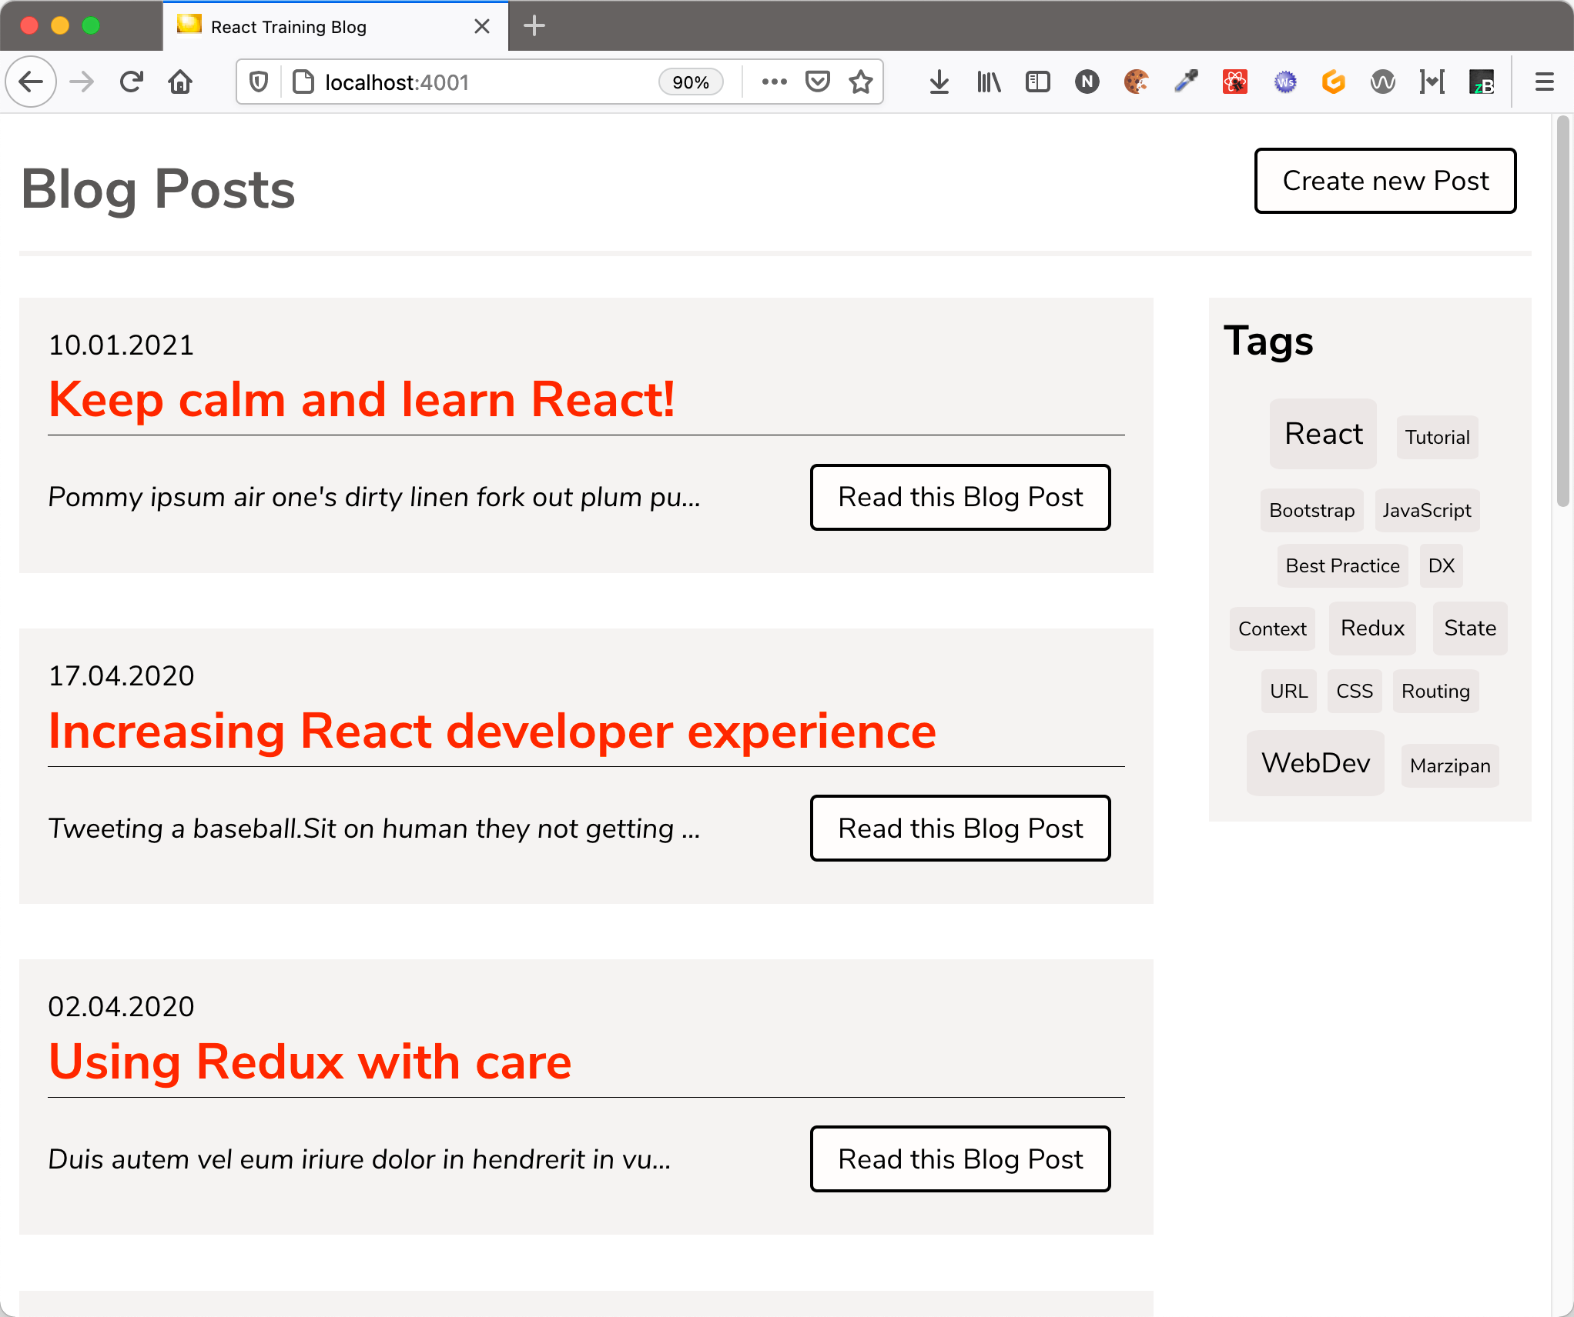
Ein Beispiel...
https://github.com/nilshartmann/server-components-blogexample

Slide 5
Ein Beispiel
Was macht die Beispiel-Anwendung aus?
Minimale Benutzer-Interaktionen (PostEditor)
...im Verhältnis sehr viel statischer Content

Slide 6
Ein Beispiel
Beispiel: Post-Komponente
Rendert statischen Content (ein Blog-Post)
...benötigt dafür aber 3rd-Party-Libs!
Datum formatieren
import moment from "moment"; import marked from "marked";
export default function Post({ post }) { const date = moment(post.date).format("DD.MM.YYYY"); const body = marked.parse(post.body); return <article className="Container"> <p className="Date">{date}</p> <h1>{post.title}</h1> <div dangerouslySetInnerHTML={{ __html: body }} /> </article> }
Markdown nach HTML

Slide 7
Ein Beispiel
Beispiel: Post-Komponente
Rendert statischen Content (ein Blog-Post)
...benötigt dafür aber 3rd-Party-Libs!
...die bringen einiges an JavaScript-Code mit
...den wir zur Laufzeit aber eigentlich nicht brauchen
290 K (gzipped: 72K)
import moment from "moment"; import marked from "marked";
export default function Post({ post }) { . . . }
36 K (gzipped: 11 K)

Slide 8
Ein Beispiel
Beispiel: Post-Komponente
Rendert statischen Content (ein Blog-Post)
...benötigt dafür aber 3rd-Party-Libs!
...die bringen einiges an JavaScript-Code mit
...den wir zur Laufzeit aber eigentlich nicht brauchen
...das kostet unnötig Bandbreite (Code muss übertragen werden)
...und Performance (Code muss geparst und ausgeführt werden)
...nur um statisches HTML anzuzeigen 😰
290 K (gzipped: 72K)
import moment from "moment"; import marked from "marked";
export default function Post({ post }) { . . . }
36 K (gzipped: 11 K)

Slide 9
Zero-Bundle-Size
Server
Components

Slide 10
Server Components
Idee
Server Components werden nur auf dem Server ausgeführt
Sie stehen nicht auf dem Client zur Verfügung
Der Server schickt lediglich eine Repräsentation der UI, aber keinen Code
👉 "Zero-Bundle-Size"

Slide 11
Server Components
Drei Arten von Komponenten

Slide 12
Server Components
Drei Arten von Komponenten
Client-Komponenten
wie bisherige React-Komponenten, werden nur auf dem Client ausgeführt
können keine Server-Komponenten verwenden

Slide 13
Server Components
Drei Arten von Komponenten
Server-Komponenten (Neu!)
werden nur auf dem Server ausgeführt
liefern UI (!) zum React-Client zurück
API: "normale" React-Komponenten (JS/TS, JSX, ...)

Slide 14
Server Components
Drei Arten von Komponenten
Server-Komponenten (Neu!)
werden nur auf dem Server ausgeführt
liefern UI (!) zum React-Client zurück
API: "normale" React-Komponenten (JS/TS, JSX, ...)
Restriktionen: kein useState, useEffect, Browser APIs
aber: können Server Umgebung und Resourcen nutzen (!)
Datenbanken
Filesystem

Slide 15
Server Components
Weiterhin ein Komponenten-Baum
Ein Teil der Komponenten kommt jetzt vom Server...
Der Server rendert die Komponenten, bis er auf eine Client-Komponente trifft
Server Komponenten bzw. deren JS-Code sind nicht auf dem Client vorhanden!

Slide 16
Server Components
Weiterhin ein Komponenten-Baum
Ein Teil der Komponenten kommt jetzt vom Server...
Der Server rendert die Komponenten, bis er auf eine Client-Komponente trifft
Server Komponenten bzw. deren JS-Code sind nicht auf dem Client vorhanden!
🕵️‍♂️ Demo
Server-Komponenten PostListPage, PostList und TagCloud zeigen
Server-Komponenten "PostList" und "TagCloud" gibt es als Komponenten, aber nicht auf dem Client (-> React Dev Tools)
Server-Komponenten sind als HTML im DOM (Inspektor CSS-Klassen)
Netzwerkverkehr (/react): UI Fragmente

Slide 17
Server Components
Drei Arten von Komponenten
Shared Komponenten (Neu!)
werden auf dem Server und dem Client ausgeführt
es gelten also die Restriktionen von Server und Client-Komponenten
können von Server- und Client-Komponenten verwendet werden
der entsprechende JavaScript-Code wird erst auf den Client übertragen, wenn er wirklich benötigt wird

Slide 18
Server Components
Shared Components
JS-Code wird erst bei Bedarf auf den Client geladen (ansonsten nur UI)
🕵️‍♂️ Demo
Post-Seite: keine "Post-Komponente"
PostEditor: Post-Komponente wird geladen (-> Netzwerk-Tab) und als Komponente gerendert (-> Dev Tools)
Netzwerk-Tab: unten ist der JS-Code der Komponente
Verwendung "Post"-Komponente 1:
innerhalb einer Server-Komponente
Verwendung "Post"-Komponente 2:
innerhalb einer Client-Komponente

Slide 19
Server Components
Rendering und Updates

Slide 20
Server Components
Wenn das eine normale Client-App wäre...

Slide 21
Server Components
Wenn das eine normale Client-App wäre...
BlogApp würde Liste oder Einzel-Darstellung rendern
// Pseudo Code !!
BlogApp() {
const [postId] = useState();
if (postId) {
return <PostPage id={postId} />
}
return <PostListPage />
}

Slide 22
Server Components
Wenn das eine normale Client-App wäre...
(BlogAppServer würde es nicht geben)

Slide 23
Server Components
Wenn das eine normale Client-App wäre...
PostListPage würde Daten laden und
Post-Vorschauen rendern
// Pseudo Code !!
PostListPage() {
const [posts, setPosts] = useState();
useEffect(() => {
const posts = loadPosts();
setPosts(posts);
);
}
return
posts.map(p=><PostPreview post={p}/>)
}

Slide 24
Server Components
Wenn das eine normale Client-App wäre...
PostPreview würde Post darstellen und Knopf rendern
// Pseudo Code !!
PostPreview({post}) {
return <div>
{post.title}
<OpenPostButton post={post} />
</div>
}

Slide 25
Server Components
Wenn das eine normale Client-App wäre...
setPostId
OpenPostButton würde neue Post-Id setzen, z.B.
über durchgereichte setPostId-Funktion
// Pseudo Code !!
OpenPostButton({post}) {
return <button
onClick={
() => setPostId(post.id)
}Show Post</button>
}

Slide 26
Server Components
Wenn das eine normale Client-App wäre...
setPostId(...)
OpenPostButton würde neue Post-Id in BlogApp
setzen:
BlogApp würde neu gerendert ✅
PostPage würde gerendert und zeigt Post an ✅
Soweit, so bekannt ✅

Slide 27
Server Components
Wenn das eine normale Client-App wäre... ...ist es aber nicht!
Server-Call!
BlogApp will (muss?) Server-Komponenten
darstellen

Slide 28
Server Components
Wenn das eine normale Client-App wäre... ...ist es aber nicht!
Server
https://react.server?postId=null
BlogApp
löst Server Request aus
function BlogApp() {
const [postId, setPostId] = // aus Context
const response = createFromFetch("https://react.server?postId=" + postId);
// ...
}
„Properties“
😳 🤔

Slide 29
Server Components
Wenn das eine normale Client-App wäre... ...ist es aber nicht!
Server
https://react.server?postId=null
React.createElement
(BlogAppServer, props)

Slide 30
Server Components
Wenn das eine normale Client-App wäre... ...ist es aber nicht!
Server
https://react.server?postId=null
React.createElement
(BlogAppServer, props)
BlogAppServer,
PostListPage,
PostPreview:
fertig gerendert, nur UI
OpenPostButton: JavaScript Code

Slide 31
Server Components
Wenn das eine normale Client-App wäre... ...ist es aber nicht!
Server
https://react.server?postId=null
React.createElement
(BlogAppServer, props)
BlogApp
rendert Komponente
function BlogApp() {
const response = createFromFetch("...");
return <Context>
{response.readRoot()}
</Context>
}
BlogAppServer,
PostListPage,
PostPreview:
fertig gerendert, nur UI

Slide 32
Server Components
Wenn das eine normale Client-App wäre... ...ist es aber nicht!
Server
https://react.server?postId=null
React.createElement
(BlogAppServer, props)

Slide 33
Server Components
Wenn das eine normale Client-App wäre... ...ist es aber nicht!
Kommunikation zurück nach oben
Server
https://react.server?postId=1
...
// über Context
setPostId(...)

Slide 34
Server Components
Wenn das eine normale Client-App wäre... ...ist es aber nicht!
Kommunikation zurück nach oben
Server
https://react.server?postId=1
...
Programmfluss "fast" wie in normalen React-Anwendung,
"nur" mit Server-Aufruf dazwischen 😇
Uni-directional data flow

Slide 35
Server Components
Wenn das eine normale Client-App wäre... ...ist es aber nicht!
Kommunikation zurück nach oben
Server
https://react.server?postId=1
...
Programmfluss "fast" wie in normalen React-Anwendung,
"nur" mit Server-Aufruf dazwischen 😇
Uni-directional data flow
State bleibt nach Server Rounttrip erhalten

Slide 36
Server Components
Beispiel: State bleibt erhalten
Button löst Server Request aus, rendert PostList neu
Client-Komponente mit (use)State
🕵️‍♂️ Demo
PostPreview: CommentEditor hinzufügen
Kommentar eingeben
Sortierung ändern

Slide 37
Server Components
Konsequenzen
PostList ist nicht als Komponente auf dem Client vorhanden
Die Posts sind folglich ebenso nicht auf dem Client vorhanden
Nach dem Hinzufügen eines Kommentars (CommentEditor-Komponente) haben wir keinen State zum Verändern 😢
Wir brauchen aktualisierte UI vom Server 🙀

Slide 38
Server Components
Konsequenzen
PostList ist nicht als Komponente auf dem Client vorhanden
Die Posts sind folglich ebenso nicht auf dem Client vorhanden
Nach dem Hinzufügen eines Kommentars (CommentEditor-Komponente) haben wir keinen State zum Verändern 😢
Wir brauchen aktualisierte UI vom Server

Slide 39
Server Components
Demo: UI aktualisieren
Gesendet (HTTP POST) werden Daten, gelesen wird UI
🕵️‍♂️ Demo
Kommentar hinzufügen -> Netzwerk-Tab (JS & XHR)

Slide 40
Server Components
Aktualisierte UI
HTTP POST Request sendet UI Code zurück (kein JSON o.ä.)
Es gibt einen globalen für UI-Fragmente
Komponenten können den Cache mit neuen Fragmenten aktualisieren
Alles unstable API deshalb kein Code-Beispiel 🥺

Slide 41
Data
Fetching

Slide 42
Daten laden
Mögliches Problem: Laden von Daten auf dem Client
Eine Komponente lädt ihre Daten, Unterkomponenten müssen warten

Slide 43
Daten laden
Laden von Daten auf dem Client
Eine Komponente lädt ihre Daten, Unterkomponenten müssen warten

Slide 44
Daten laden
Laden von Daten auf dem Client
Eine Komponente lädt ihre Daten, Unterkomponenten müssen warten

Slide 45
Daten laden
Laden von Daten auf dem Client
Eine Komponente lädt ihre Daten, Unterkomponenten müssen warten

Slide 46
Daten laden
Laden von Daten auf dem Client
Eine Komponente lädt ihre Daten, Unterkomponenten müssen warten
🤨 Wasserfall...

Slide 47
Server Components
Idee
Komponenten, die Daten laden, können das direkt auf dem Server tun
Kann Latenz sparen und bessere Performance bringen
👉 "No Client-Server Waterfalls"

Slide 48
Server Components
Beispiel: Eine Server Komponente

Slide 49
Suspense
Beispiel: Eine Server Komponente
import { db } from "./db.server"; export default function PostComments({ post }) { const comments = db.query("select id, comment from comments where post_id = $1", [post.id]);
return ( <div className="Container"> <h1>Comments</h1> {comments.rows.map((comment) => ( <p key={comment.id}>{comment.comment}</p> ))} </div> ); }
Datenbank-Zugriff in Komponente 😱

Slide 50
Suspense
Beispiel: Eine Server Komponente
Server Komponenten können direkt DB-Queries ausführen, auf das Filesystem zugreifen etc.
(Alles was "echte" Backend-Services auch können)
Client Komponenten können hier zum Beispiel fetch-Requests ausführen
Was machen wir, bis die Daten vorhanden sind, während der Query läuft?
import { db } from "./db.server"; export default function PostComments({ post }) { const comments = db.query("select id, comment from comments where post_id = $1", [post.id]);
return ( <div className="Container"> <h1>Comments</h1> {comments.rows.map((comment) => ( <p key={comment.id}>{comment.comment}</p> ))} </div> ); }

Slide 51
Suspense
Suspense: React kann das Rendern von Komponenten unterbrechen, während (asynchron) Daten geladen werden
Funktioniert aktuell für Code Splitting (Client)
Code Splitting in Server-Komponenten eingebaut

Slide 52
Suspense
Suspense: React kann das Rendern von Komponenten unterbrechen, während (asynchron) Daten geladen werden
Funktioniert aktuell für Code Splitting (Client)
Code Splitting in Server-Komponenten eingebaut
In der Zukunft auch zum Laden von beliebigen Daten (Client und Server)
"That will likely come after the 18.0 release, but we're hoping that to have something during the next 18.x minor releases." (https://github.com/reactwg/react-18/discussions/47#discussioncomment-847004)

Slide 53
Suspense
Hintergrund: Suspense for Data Fetching
Eine Komponente kann auf "etwas" warten
React weiß, dass die Komponente auf etwas wartet
Solange gewartet wird, wird eine Fallback-Komponente gerendert
Die Fallback-Komponente wird oberhalb mit Suspense festgelegt
Wie ein try-catch-Handler für ausstehende Daten

Slide 54
Server Components
Beispiel: Daten laden auf dem Server
"Suspense for Data Loading"
Zugriff auf "etwas", das Daten lädt (Datenbank + FS in Server-Komponenten möglich, fetch z.B. würde auch im Client gehen)
Aufruf blockiert bis Daten da sind
import db from "./blog-db";
function PostList() {
const posts = db.readPosts();
return ...; // render Posts
}
function PostListPage() {
return <Suspense fallback={<LoadingIndicator />}>
<PostList />
</Suspense>;
}

Slide 55
Server Components
Beispiel: Daten laden auf dem Server
import db from "./blog-db";
function PostList() {
const posts = db.readPosts();
return ...; // render Posts
}
function PostListPage() {
return <Suspense fallback={<LoadingIndicator />}>
<PostList />
</Suspense>;
}
Suspense-Komponente
"Sollbruchstelle", wenn unterhalb in der Anwendung auf "etwas" gewartet wird, wird fallback angezeigt
Eine Art try-cache für ausstehende Daten
Wird es wohl so auch auf dem Client geben

Slide 56
Server Components
Suspense for Data Fetching
Es gibt Wrapper, die bekannte APIs (z.B. Postgres, NodeJS fs) für Suspense zur Verfügung stellen
Über diese Wrapper weiß React, dass eine Komponente noch auf Daten wartet
Solange kann dann die Fallback-Komponente dargestellt werden
Für Client-seitige Resourcen gilt das analog (Wrapper um fetch)
Die Wrapper APIs können später wohl von der Community implementiert und zur Verfügung gestellt werden

Slide 57
Server Components
Demo: Suspense for Data Fetching
🕵️‍♂️ Demo
Delay für PostList und TagCloud aktivieren (delay.server.js)
Daten bleiben gecached (Home => Post => Home)
Suspense in PostListPage verschieben
Delay für Post aktiveren
Post aufrufen

Slide 58
Server Components
Transitions
Transitions erlauben es, eine neue Komponente im Hintergrund zu rendern
Die alte bleibt solange sichtbar, bis die neue fertig gerendert ist
Neuer Hook in React 18: useTransition
function OpenPostButton({ post, openPost }) { const [isPending, startTransition] = useTransition(); return ( <button onClick={() => { startTransition( () => openPost(post.id)); }} > { isPending ? <LoadingIndicator secondary /> : label } </button> ); }

Slide 59
Server Components
Demo: Transitions
🕵️‍♂️ Demo
Delay für Post aktiveren
Post aufrufen
OpenPostButton zeigen (evtl.)

Slide 60
Abgrenzung
Serverseitiges
Rendern

Slide 61
SSR
Abgrenzung: Serverseitiges Rendern (SSR)
Bei SSR wird die Anwendung auf dem Server ausgeführt

Slide 62
SSR
Abgrenzung: Serverseitiges Rendern (SSR)
Bei SSR wird die Anwendung auf dem Server ausgeführt
Der Server schickt fertiges HTML zum Client
Gut: Client braucht HTML nur anzuzeigen (schnell!)
Gut: Suchmaschinen können HTML indizieren

Slide 63
SSR
Abgrenzung: Serverseitiges Rendern (SSR)
Bei SSR wird die Anwendung auf dem Server ausgeführt
Der Server schickt fertiges HTML zum Client
Gut: Client braucht HTML nur anzuzeigen (schnell!)
Gut: Suchmaschinen können HTML indizieren
Ebenfalls wird der Anwendungscode zum Client geschickt
Wenn vom Browser geladen, ist die Anwendung interaktiv
Danach in der Regel keine Server Round-trips mehr

Slide 64
SSR
Serverseitiges Rendern - Zusammenfassung
👍 Schnelle erste Darstellung
😢 Interaktion: kein Gewinn! JS-Code muss weiterhin komplett zum Client
😢 Kompletter Anwendungscode muss auf den Client (Bandbreite! Performance!)
🤨 Anwendungscode muss auf Client und Server funktionieren

Slide 65
SSR
Serverseitiges Rendern - Zusammenfassung
Denkbar: SSR und Server Components kombinieren:
Server schickt fertiges HTML 👍
Server schickt JS-Code... 😑
...aber nur den auf dem Client benötigten 👍
Suspense auf dem Server kann SSR vereinfachen
Server weiß nun, auf welche Komponenten er noch warten muss

Slide 66
Fazit
Server
Components

Slide 67
Server Components
Aktueller Stand: Experimentell...
Es gibt eine offizielle Beispiel App, die aus instabilen APIs besteht
Unklar, wie Server aussehen werden
Unklar, wie Serverkommunikation aussehen wird (Protokoll und APIs)
Unklar, wie Tooling aussieht (Build, React DevTools, TypeScript ...)
Weitere große Baustellen offen (Integration Libraries)
"While we’re busy with React 18, Server Components is on hold. This means that it’s still in very early research phase."
(https://github.com/reactwg/react-18/discussions/98)

Slide 68
Server Components
Ausblick
Wird wohl als erstes für Frameworks wie NextJS oder Gatsby zur Verfügung gestellt
Diese haben bereits eine Server-Infrastruktur
Unklar wie Server dann für uns aussehen werden
Pro-Tipp: nutzt die Zeit, um Eure Ops davon zu überzeugen, NodeJS-Server zu betreiben 😈
Für Apps mit viel statischem Content
Integration dann auch mit SSR

Slide 69
Server Components
Einschätzung
Erfahrungen mit anderen Technologien, die "Misch-Betrieb" erlauben, sind eher durchwachsen
Architektur gerät schnell aus dem Ruder ("was läuft wo?")
Kommunikation mit dem Server gewöhnungsbedürftig (Daten hin, UI zurück)
Properties müssen immer über Server gehen
Das ist auf jeden Fall nichts für jede Anwendung
eher im Gegenteil: Spezial-Fall?
Man muss JavaScript-Ausführung auf dem Server zulassen

Slide 70
Server Components
"Getting Started" – Links
Blog Post https://reactjs.org/blog/2020/12/21/data-fetching-with-react-server-components.html
Data Fetching with React Server Components (Intro Video) https://www.youtube.com/watch?v=TQQPAU21ZUw
RFC mit FAQ und Diskussionen https://github.com/reactjs/rfcs/pull/188
Meine Beispiel-Anwendung https://github.com/nilshartmann/server-components-blogexample

Slide 71

NILS HARTMANN
https://nilshartmann.net
https://reactbuch.de
Vielen Dank!
Slides: https://react.schule/wjax2021-server-components
Fragen & Kontakt: nils@nilshartmann.net
Twitter: @nilshartmann

